Slide 1
EJOI 2023
Един от най-големите успехи на българската делегация на EJOI

Slide 2
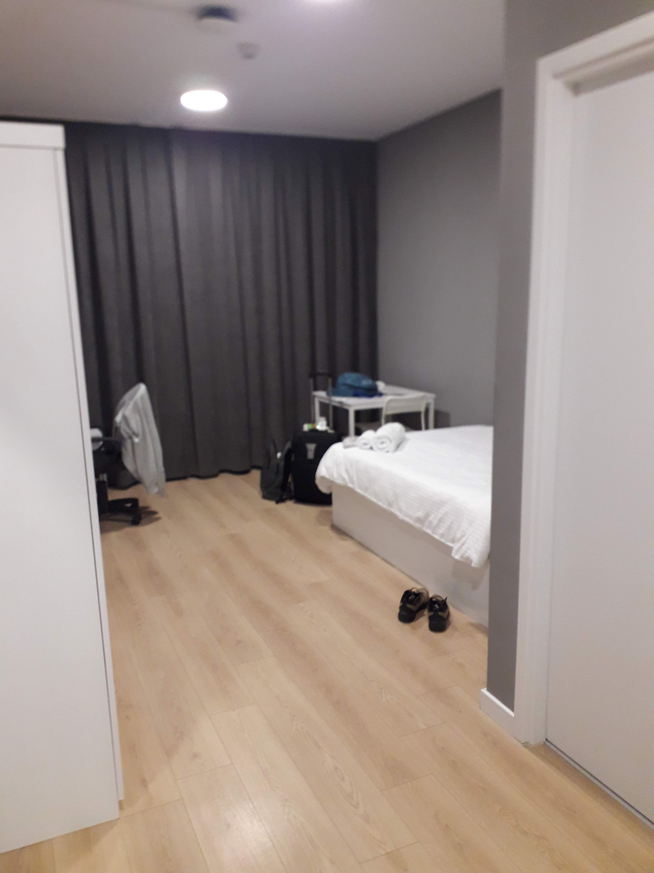
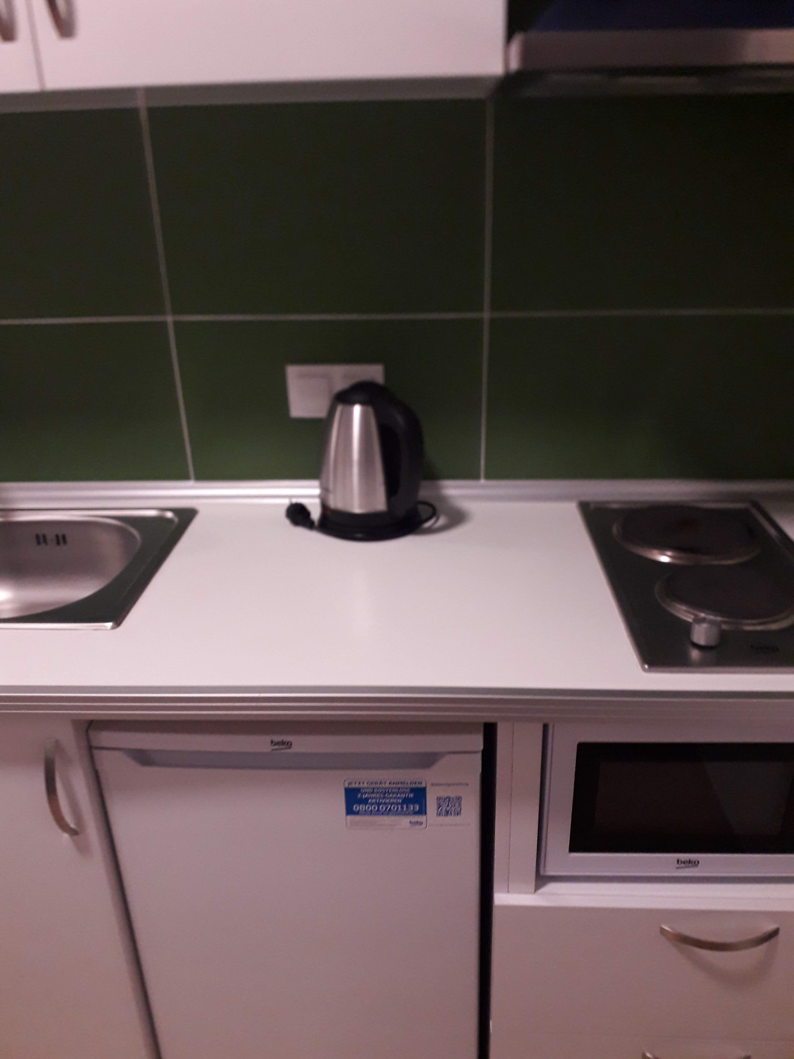
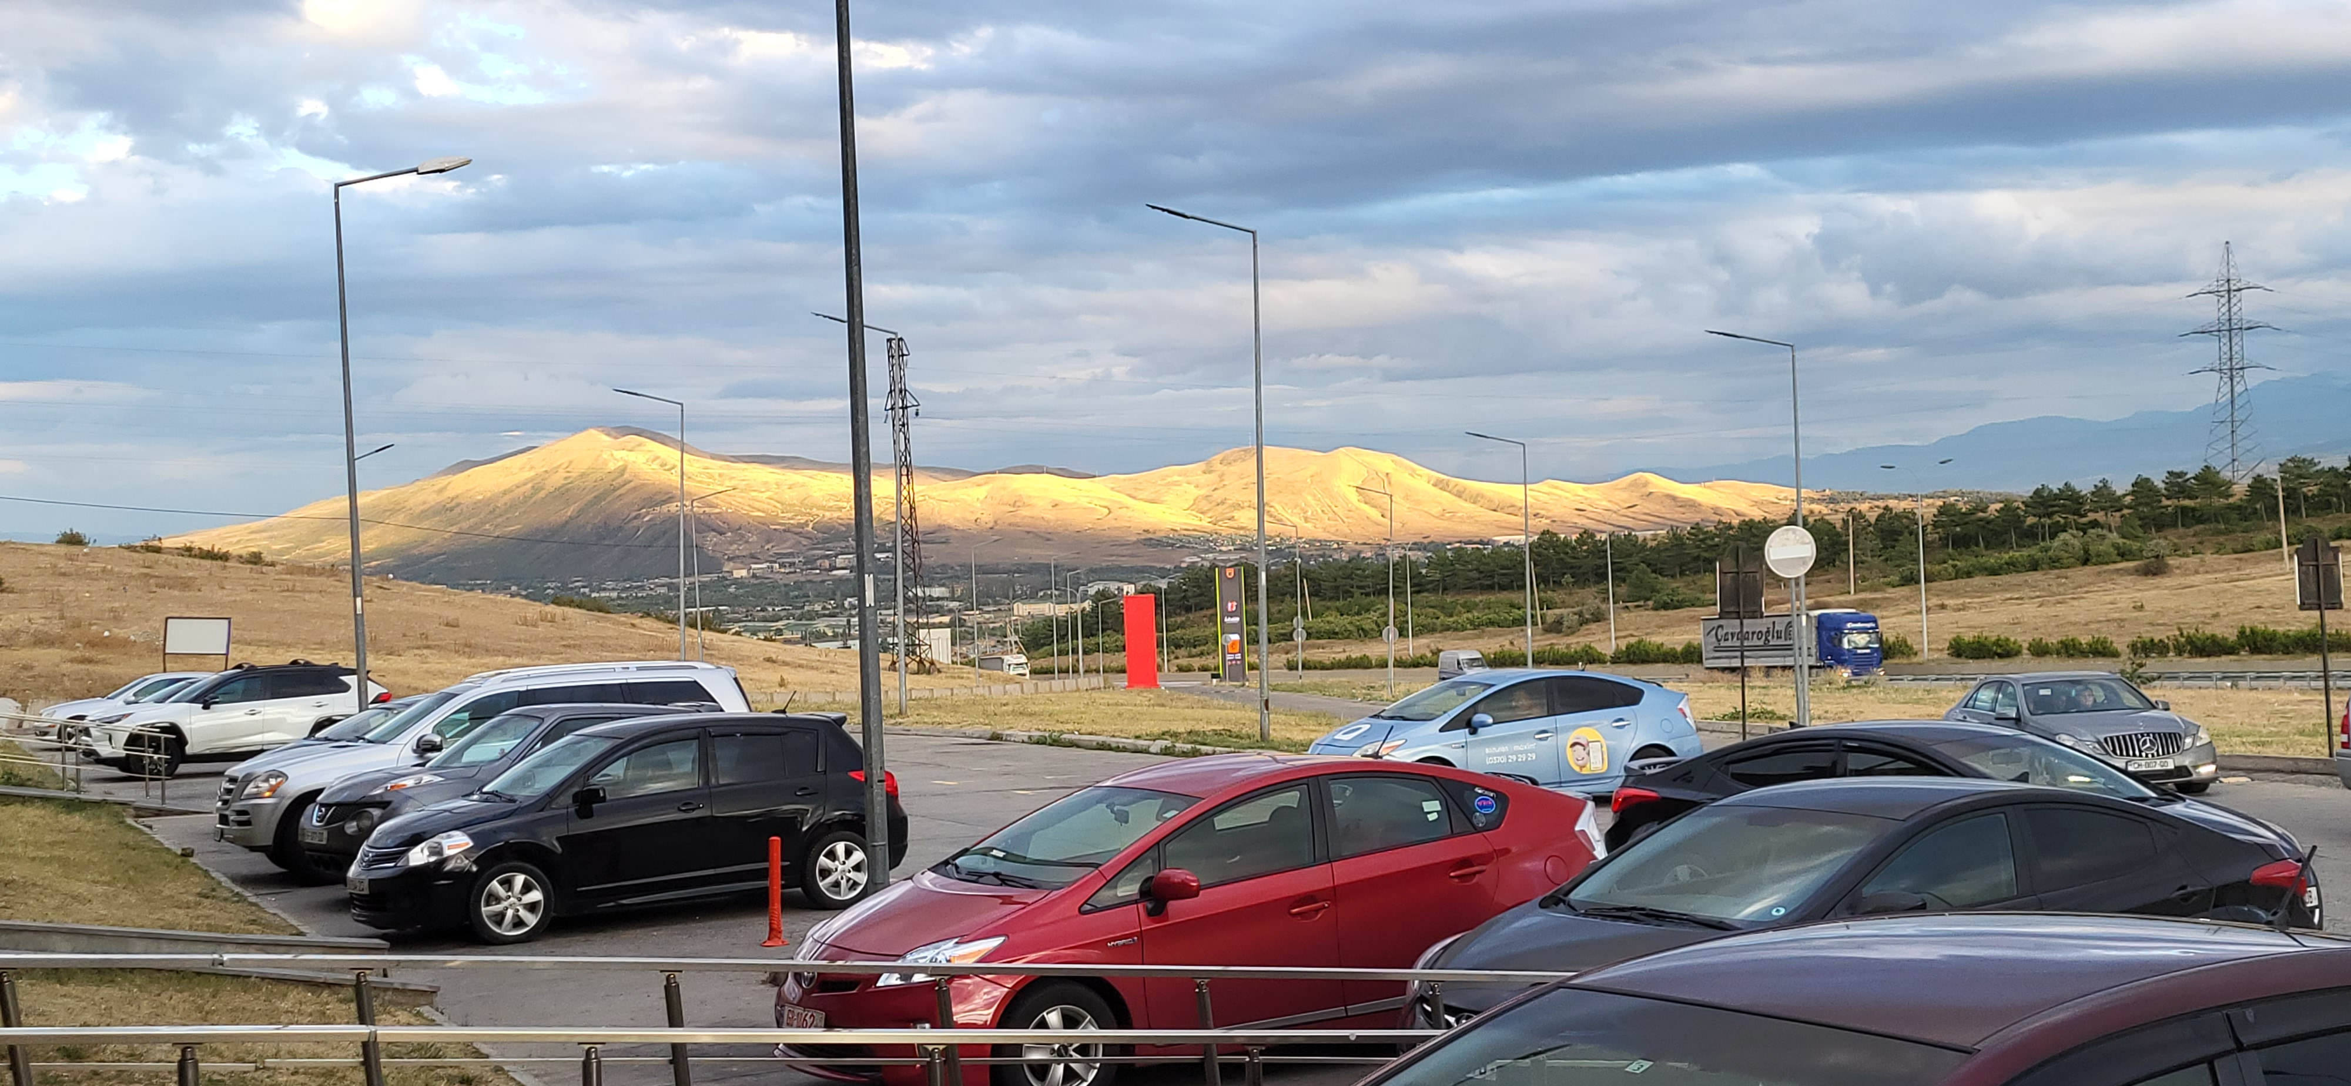
ПЪРВИ ДЕН - ПРИСТИГАНЕ

Slide 3
EJOI стартира за втори път
Първата ни задача беше да гласуваме отново всички правила на олимпиадата, защото старите бяха изгубени
Освен това всички длъжности бяха с изтекли срокове
Избрахме IC
Появиха се нови комитети като ITC и ISC

Slide 4
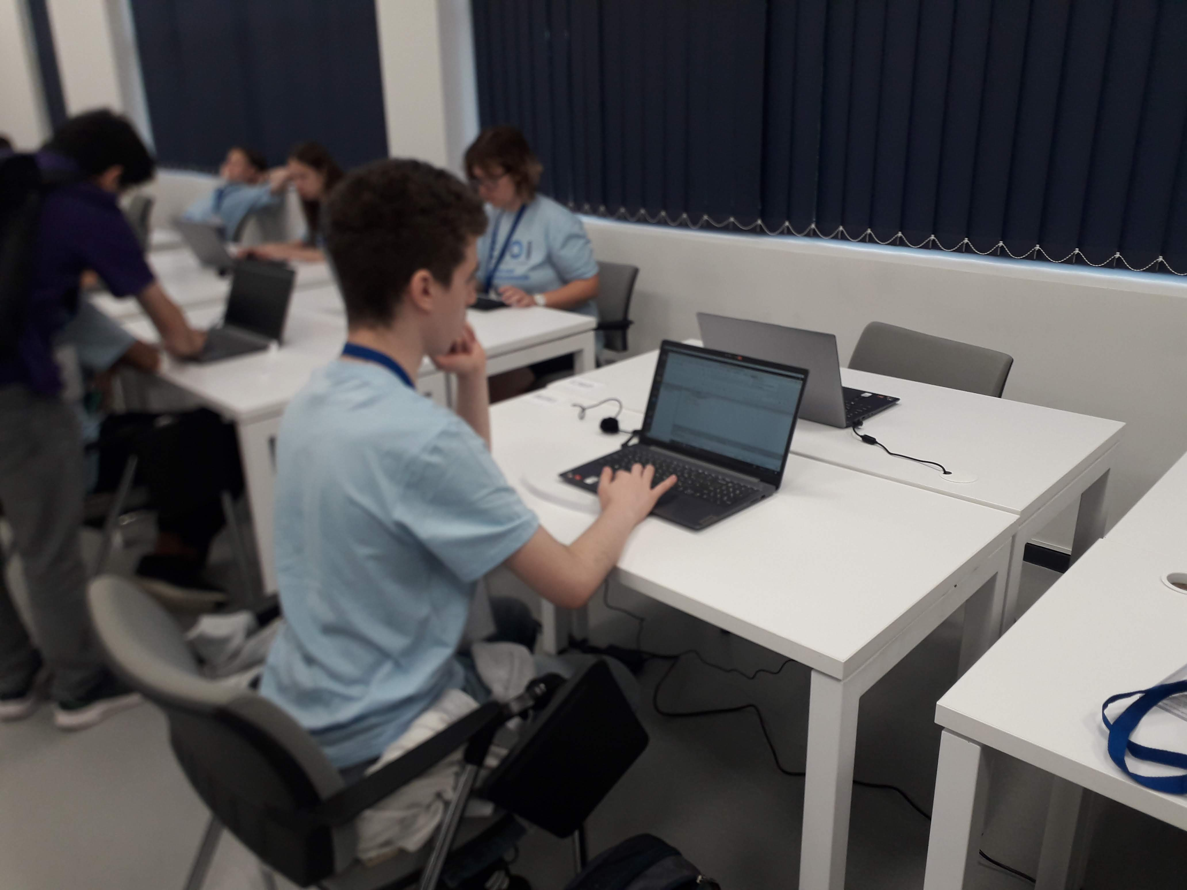
ВТОРИ ДЕН – ТРЕНИРОВЪЧНО СЪСТЕЗАНИЕ

Slide 5
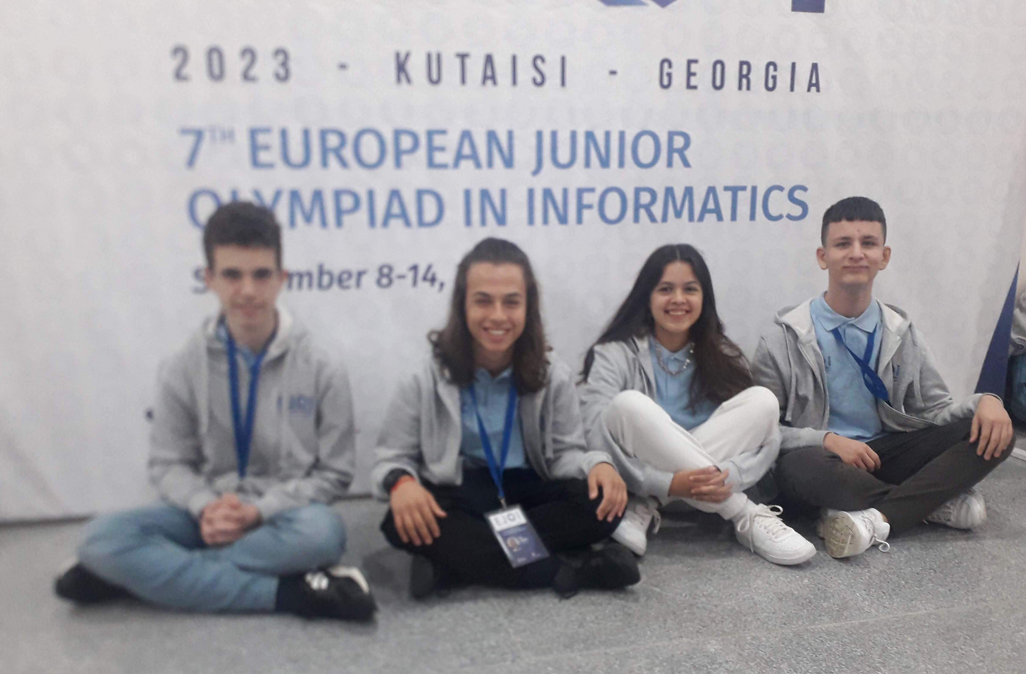
ВТОРИ ДЕН - ОТКРИВАНЕ

Slide 6
ВТОРИ ДЕН - ПРЕВОДИ
За разлика от IOI, условията бяха кратки, но имаше проблеми от друго естество – с принтирането
Босненците чакаха от 11:30 до 03:00 да им се принтират условията
Българските условия бяха готови към 03:30
Към 04:00 си тръгнахме балканската групичка, в която си поддържахме духа и с помощта на малко аперитив

Slide 7
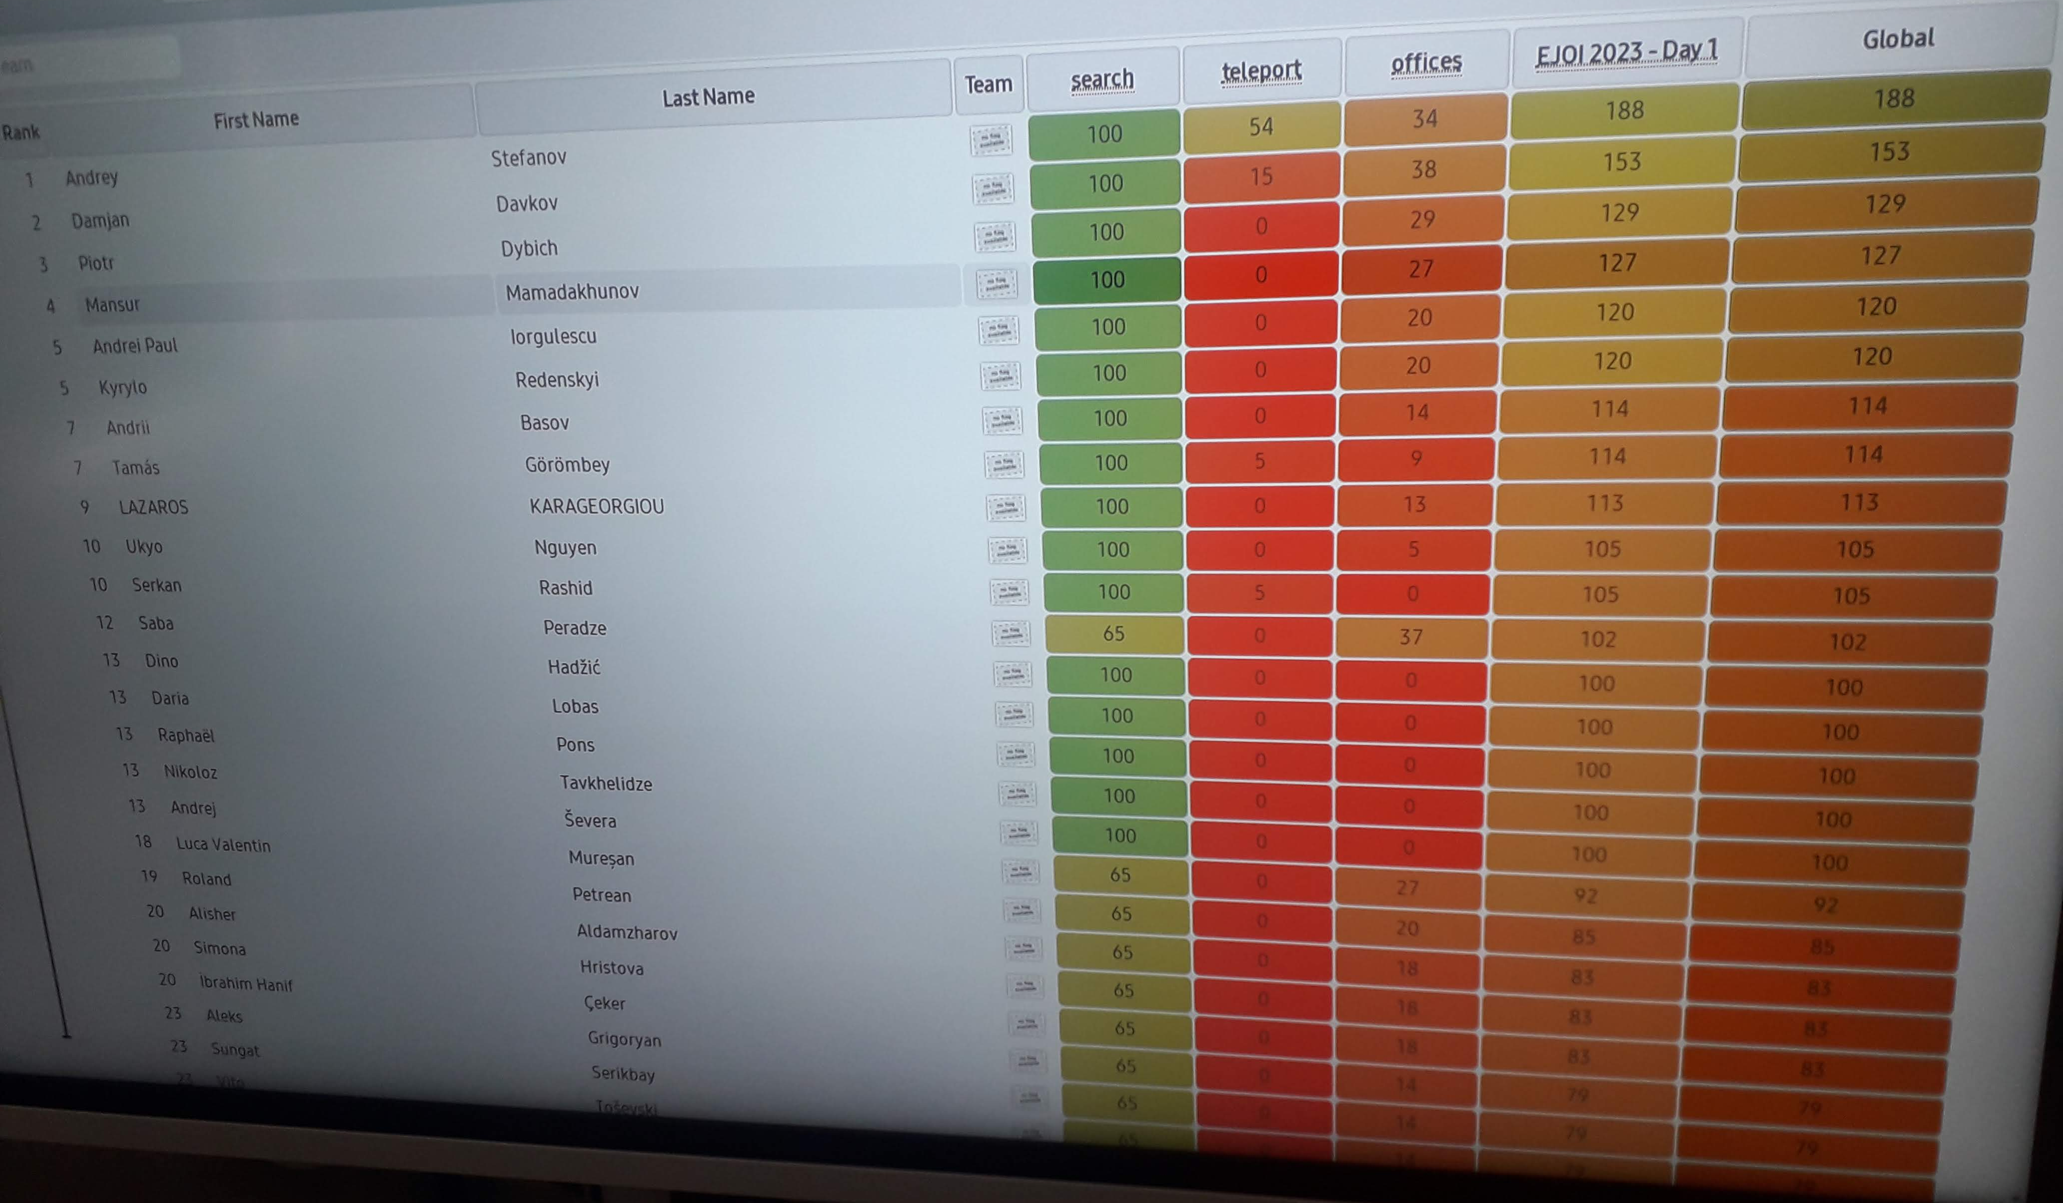
ТРЕТИ ДЕН – I СЪСТЕЗАТЕЛЕН ДЕН
По-тежкият ден – една лесна задача и двете най-трудни
Задача search (интерактивна задача) - лесна задача за намиране на специален връх в дърво и въпроси за това дали той е в дадено поддърво
Задача teleport – доста сложно условие, като се търси минимизирането на оценка при движение с телепорти
Задача offices – най-трудната задача, търси се броят пътища в дърво, които са с еднаква дължина спрямо съответните манхатънови пътища, като дървото е част от правоъгълна мрежа

Slide 8
ТРЕТИ ДЕН – I СЪСТЕЗАТЕЛЕН ДЕН (НАШИТЕ СЪСТЕЗАТЕЛИ)
Добро представяне на отбора първия ден, но много близки резултати заради трудните задачи
За жалост само Андрей и Серкан успяха да решат лесната задача и да си осигурят малка преднина
Последните 5 минути Дамян Давков мина Андрей и така нашият състезател остана на второ място
Причината беше подобна като на IOI, Андрей се мъчеше и не успя да дебъгне втора задача за 100, а Дамян направи 2 лесни подзадачи повече от Андрей през това време

Slide 9
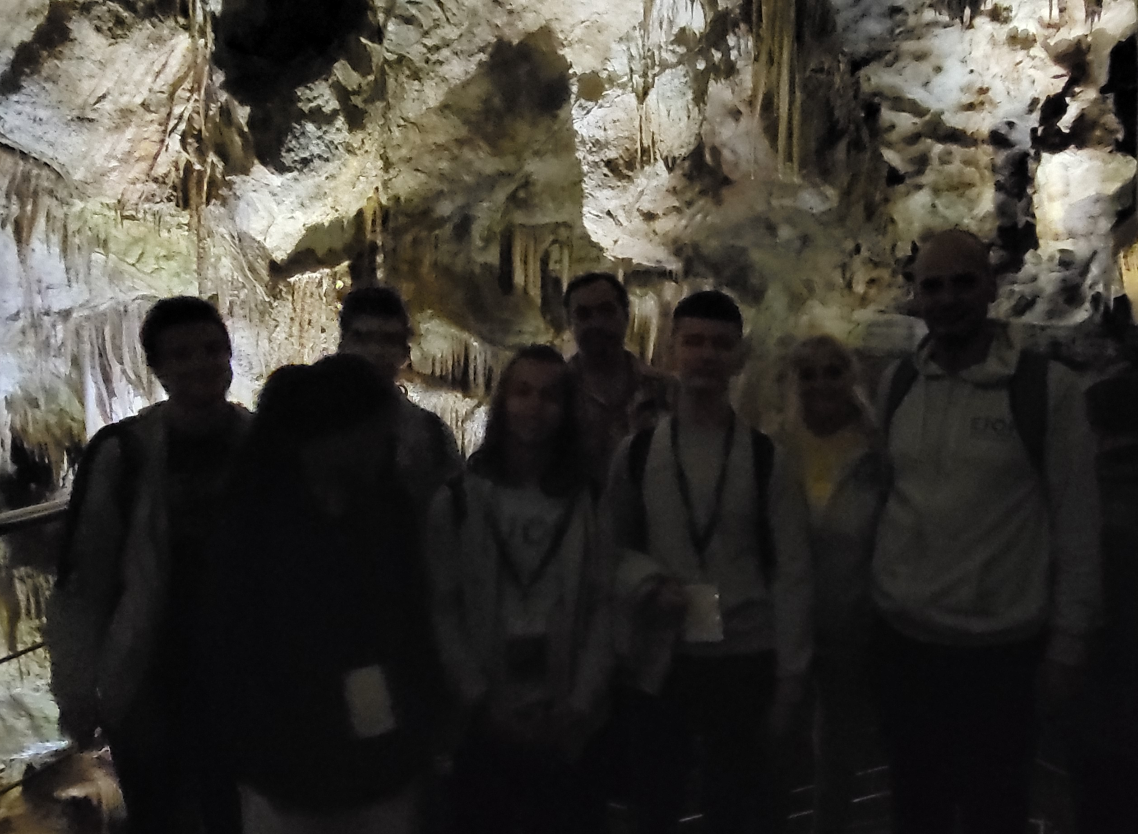
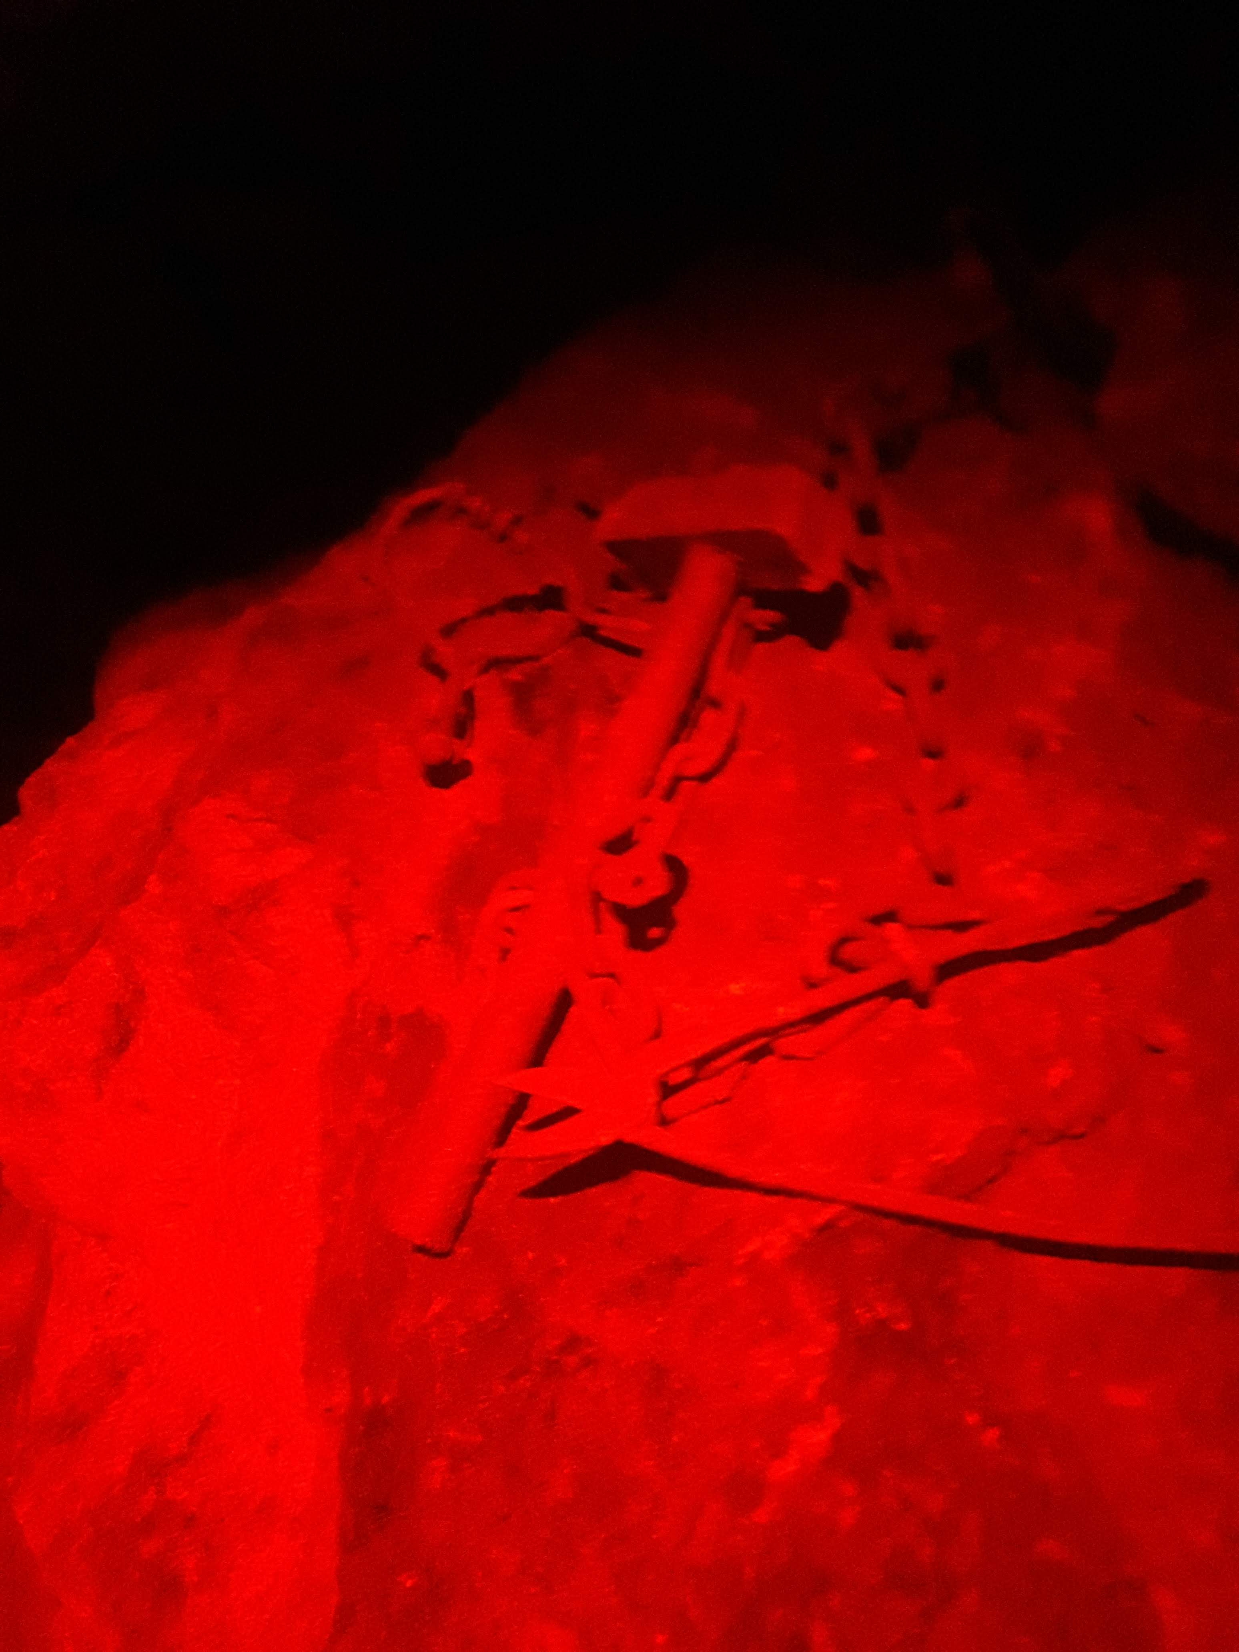
ЧЕТВЪРТИ ДЕН – ЕКСКУРЗИЯ

Slide 10
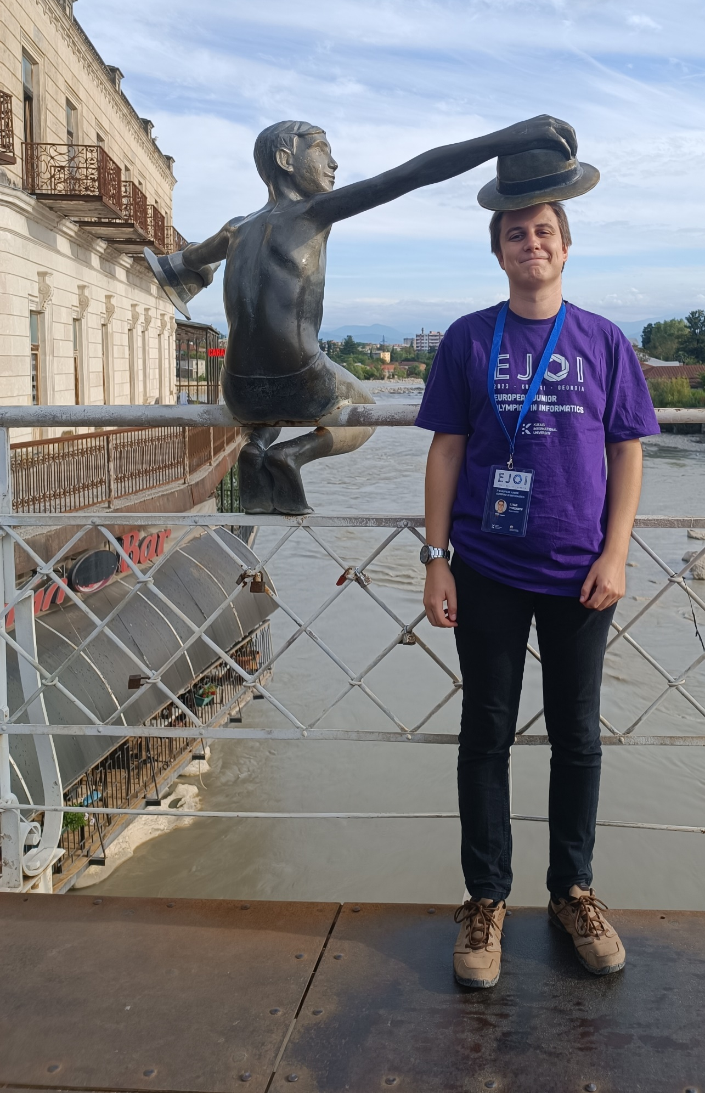
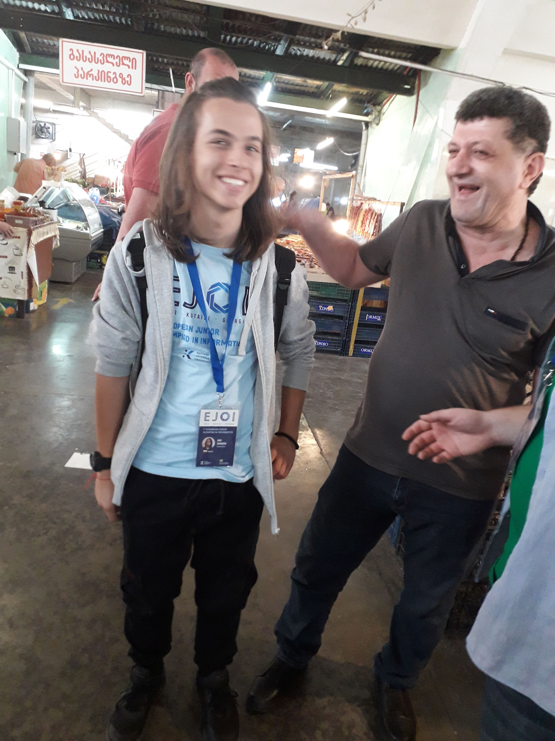
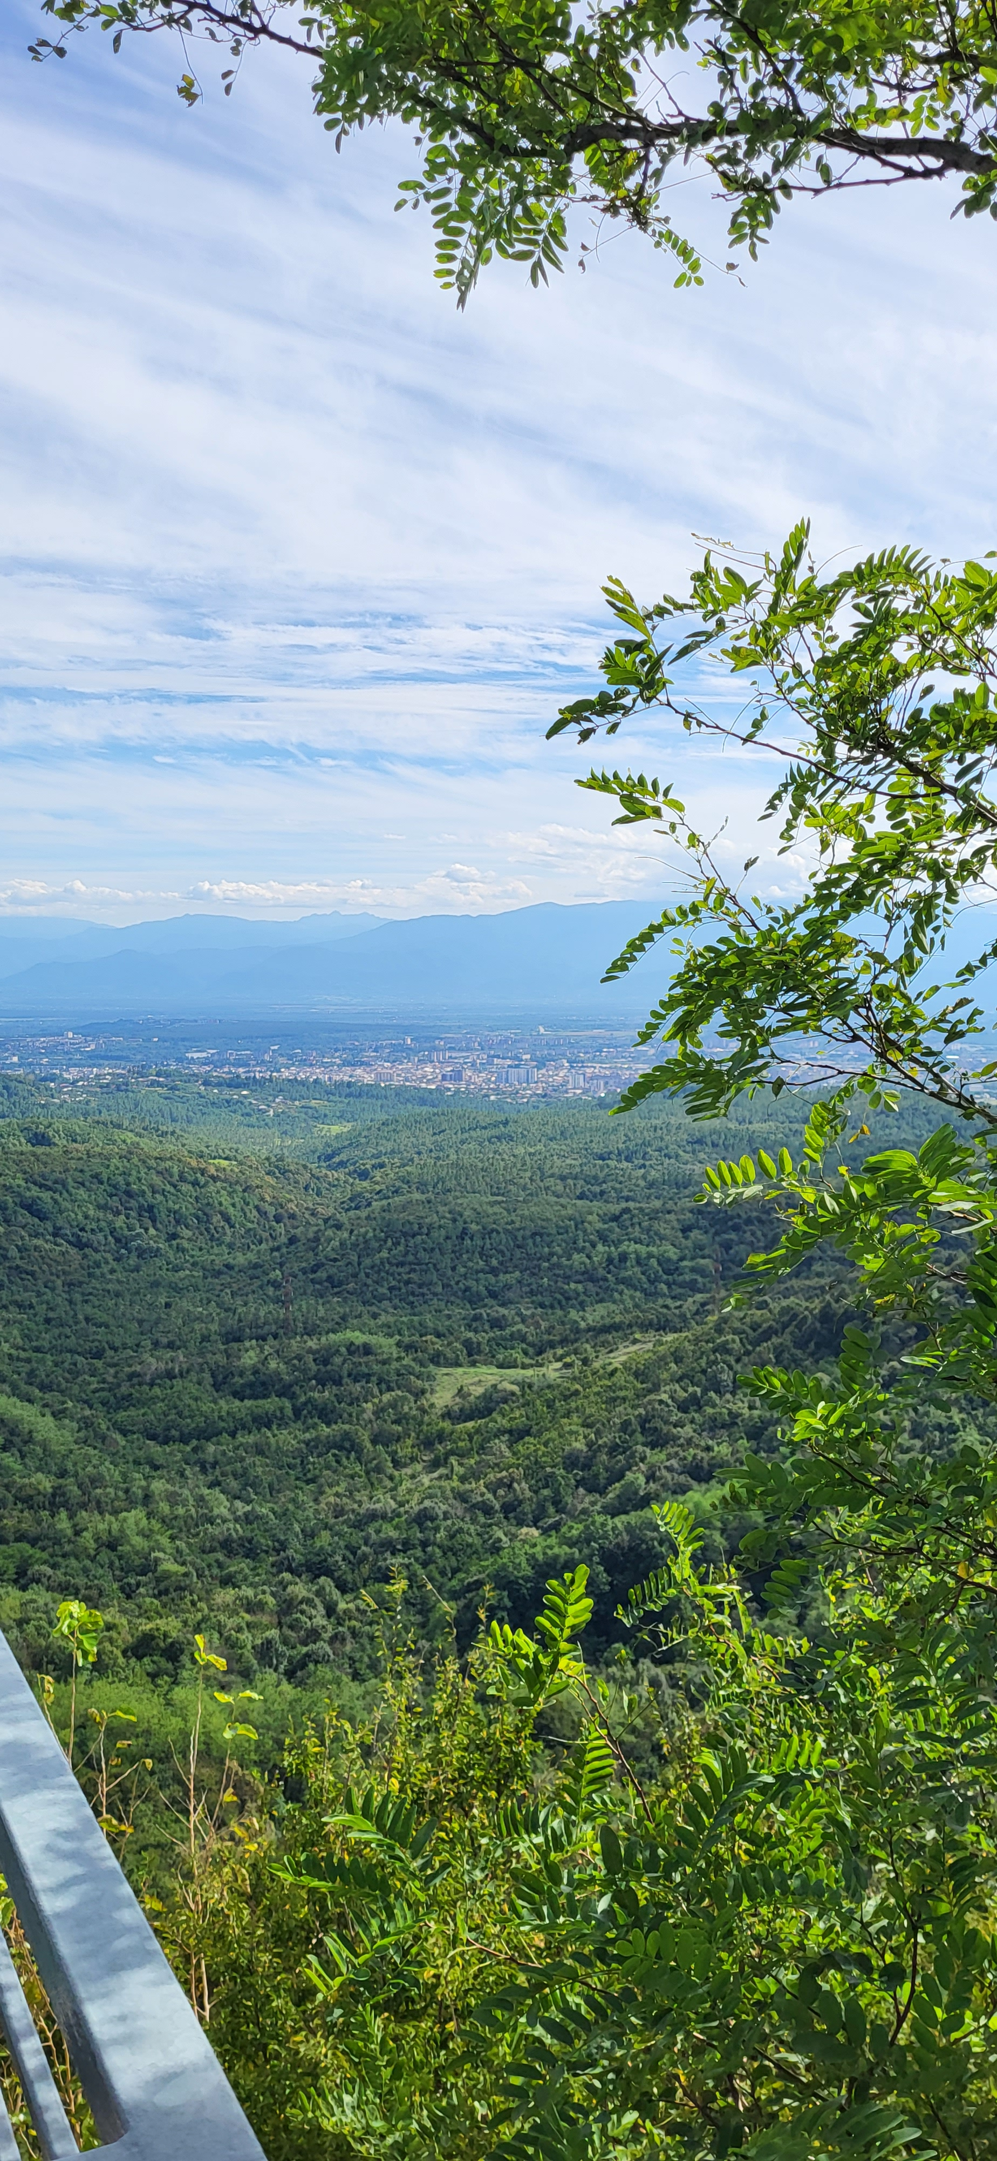
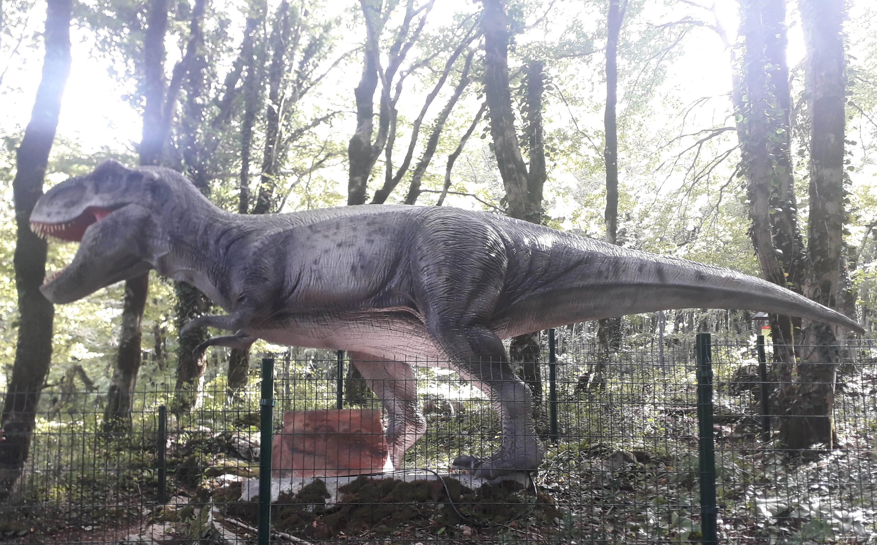
ЧЕТВЪРТИ ДЕН - ЕКСКУРЗИЯ

Slide 11
ПЕТИ ДЕН – II СЪСТЕЗАТЕЛЕН ДЕН
По-балансирана тема – с една средно лесна задача и две средни задачи
Задача puzzle – игра приличаща малко на играта 15, на един ход се хваща един ред или колона, разбърква се и се слага най-отдолу или най-отдясно съответно и трябва да се достигне наредена таблица
Задача infection – от всеки връх в дърво се пуска зараза до определена дълбочина по отделно и се търси за всяка зараза колко пътища не са „много“ заразени
Задача team – трябва да се определи подходящ ред на попълване на екип, така че да се максимизира някакво условие

Slide 12
ПЕТИ ДЕН – АНДРЕЙ СПЕЧЕЛИ EJOI

Slide 13
ПЕТИ ДЕН – БЪЛГАРИЯ СПЕЧЕЛИ И ИЗБОРИТЕ
След драматични гласувания:
Бисерка Йовчева спечели изборите за президент на EJOI (следващите 3 години)
Илиян Йорданов спечели изборите за международния научен комитет ISC (следващите 3 години)
Освен това се гласува Русия да не участва до края на войната в EJOI, а Беларус само следващата година засега

Slide 14
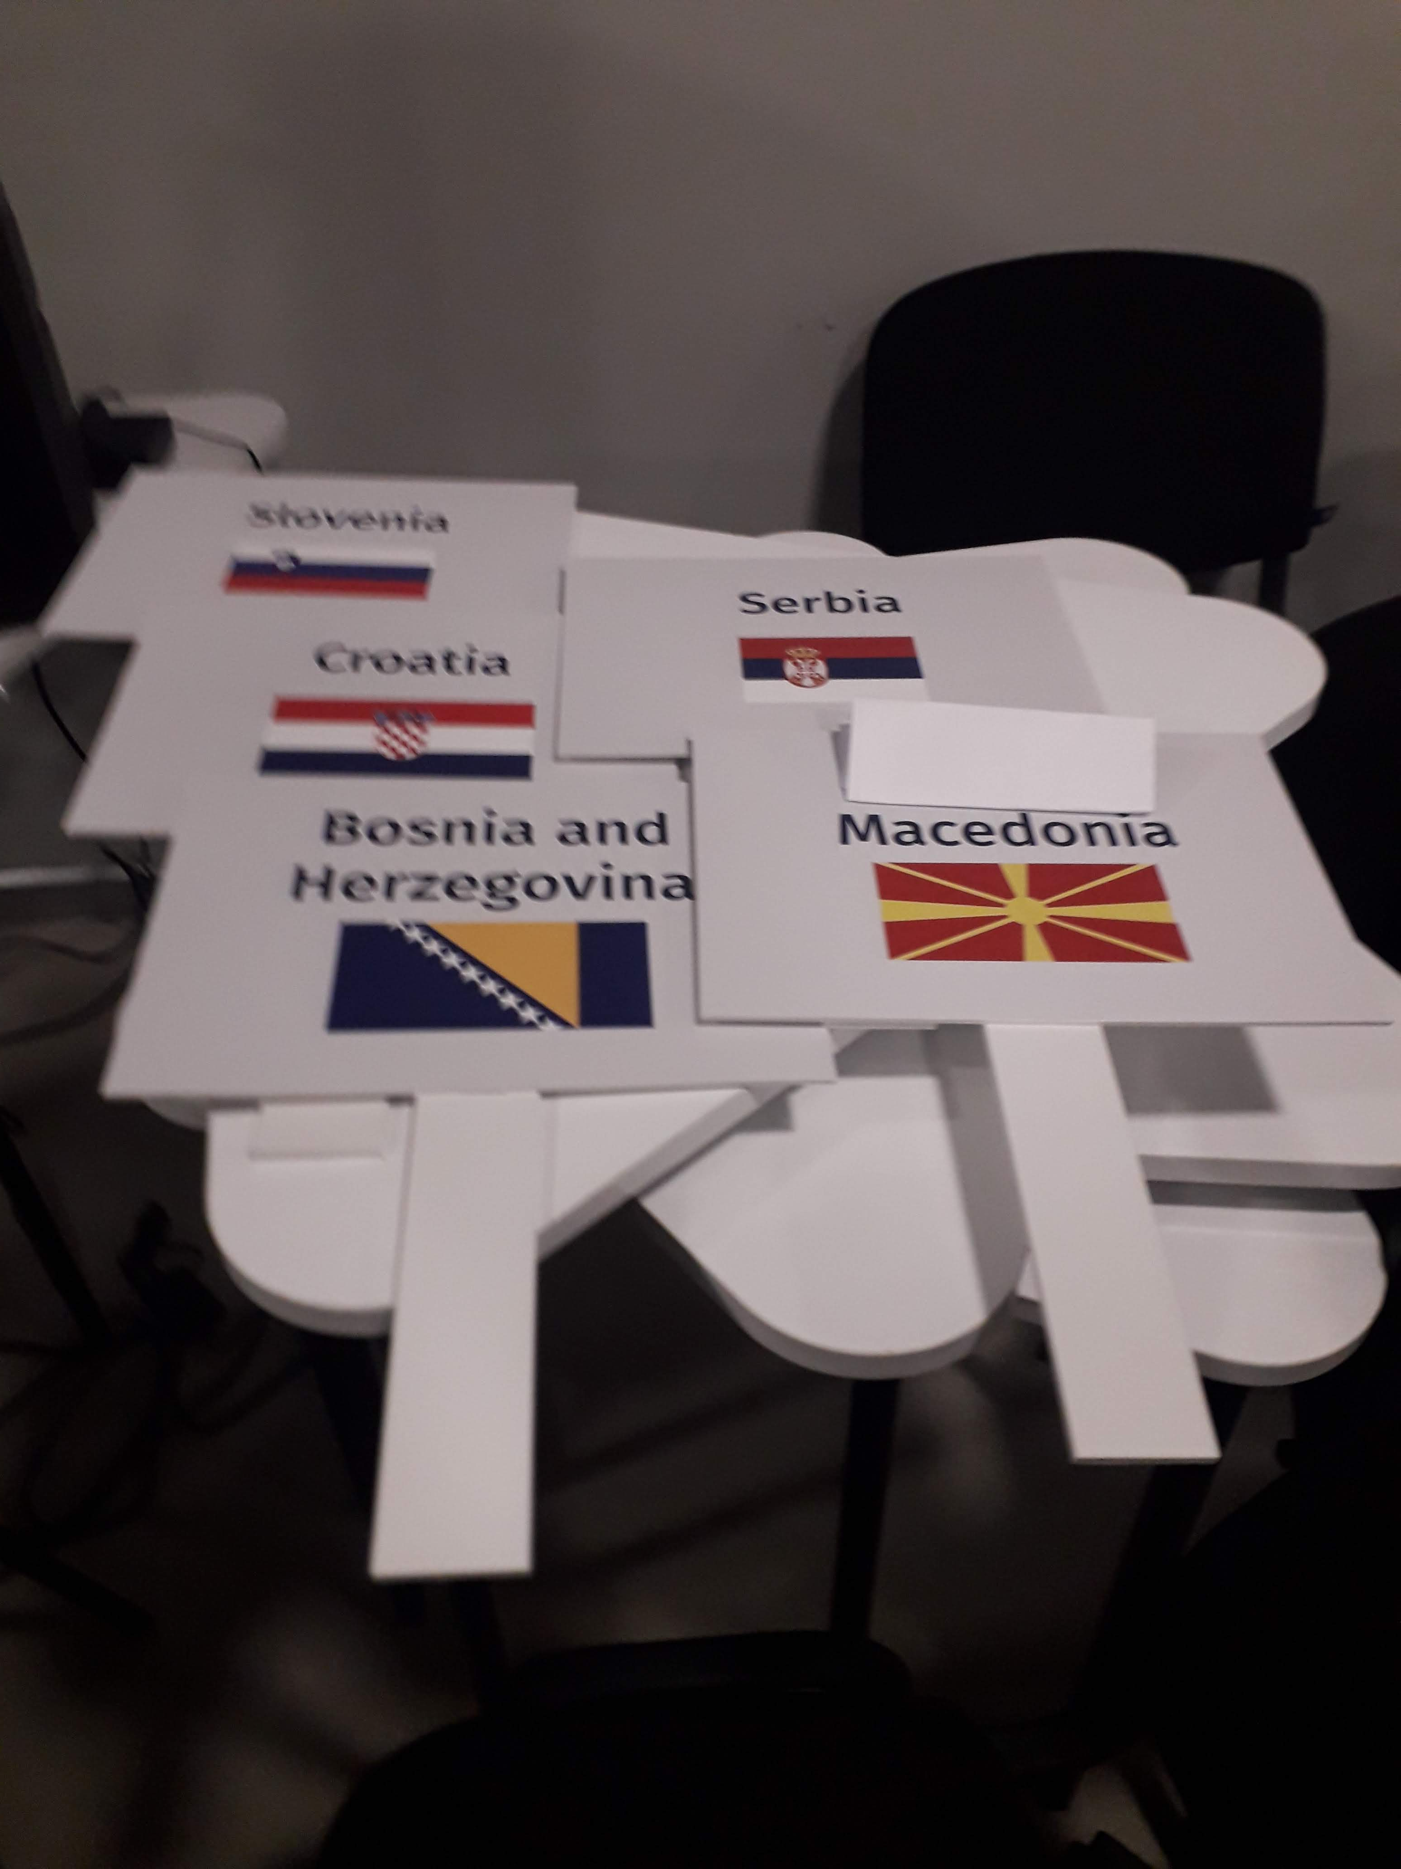
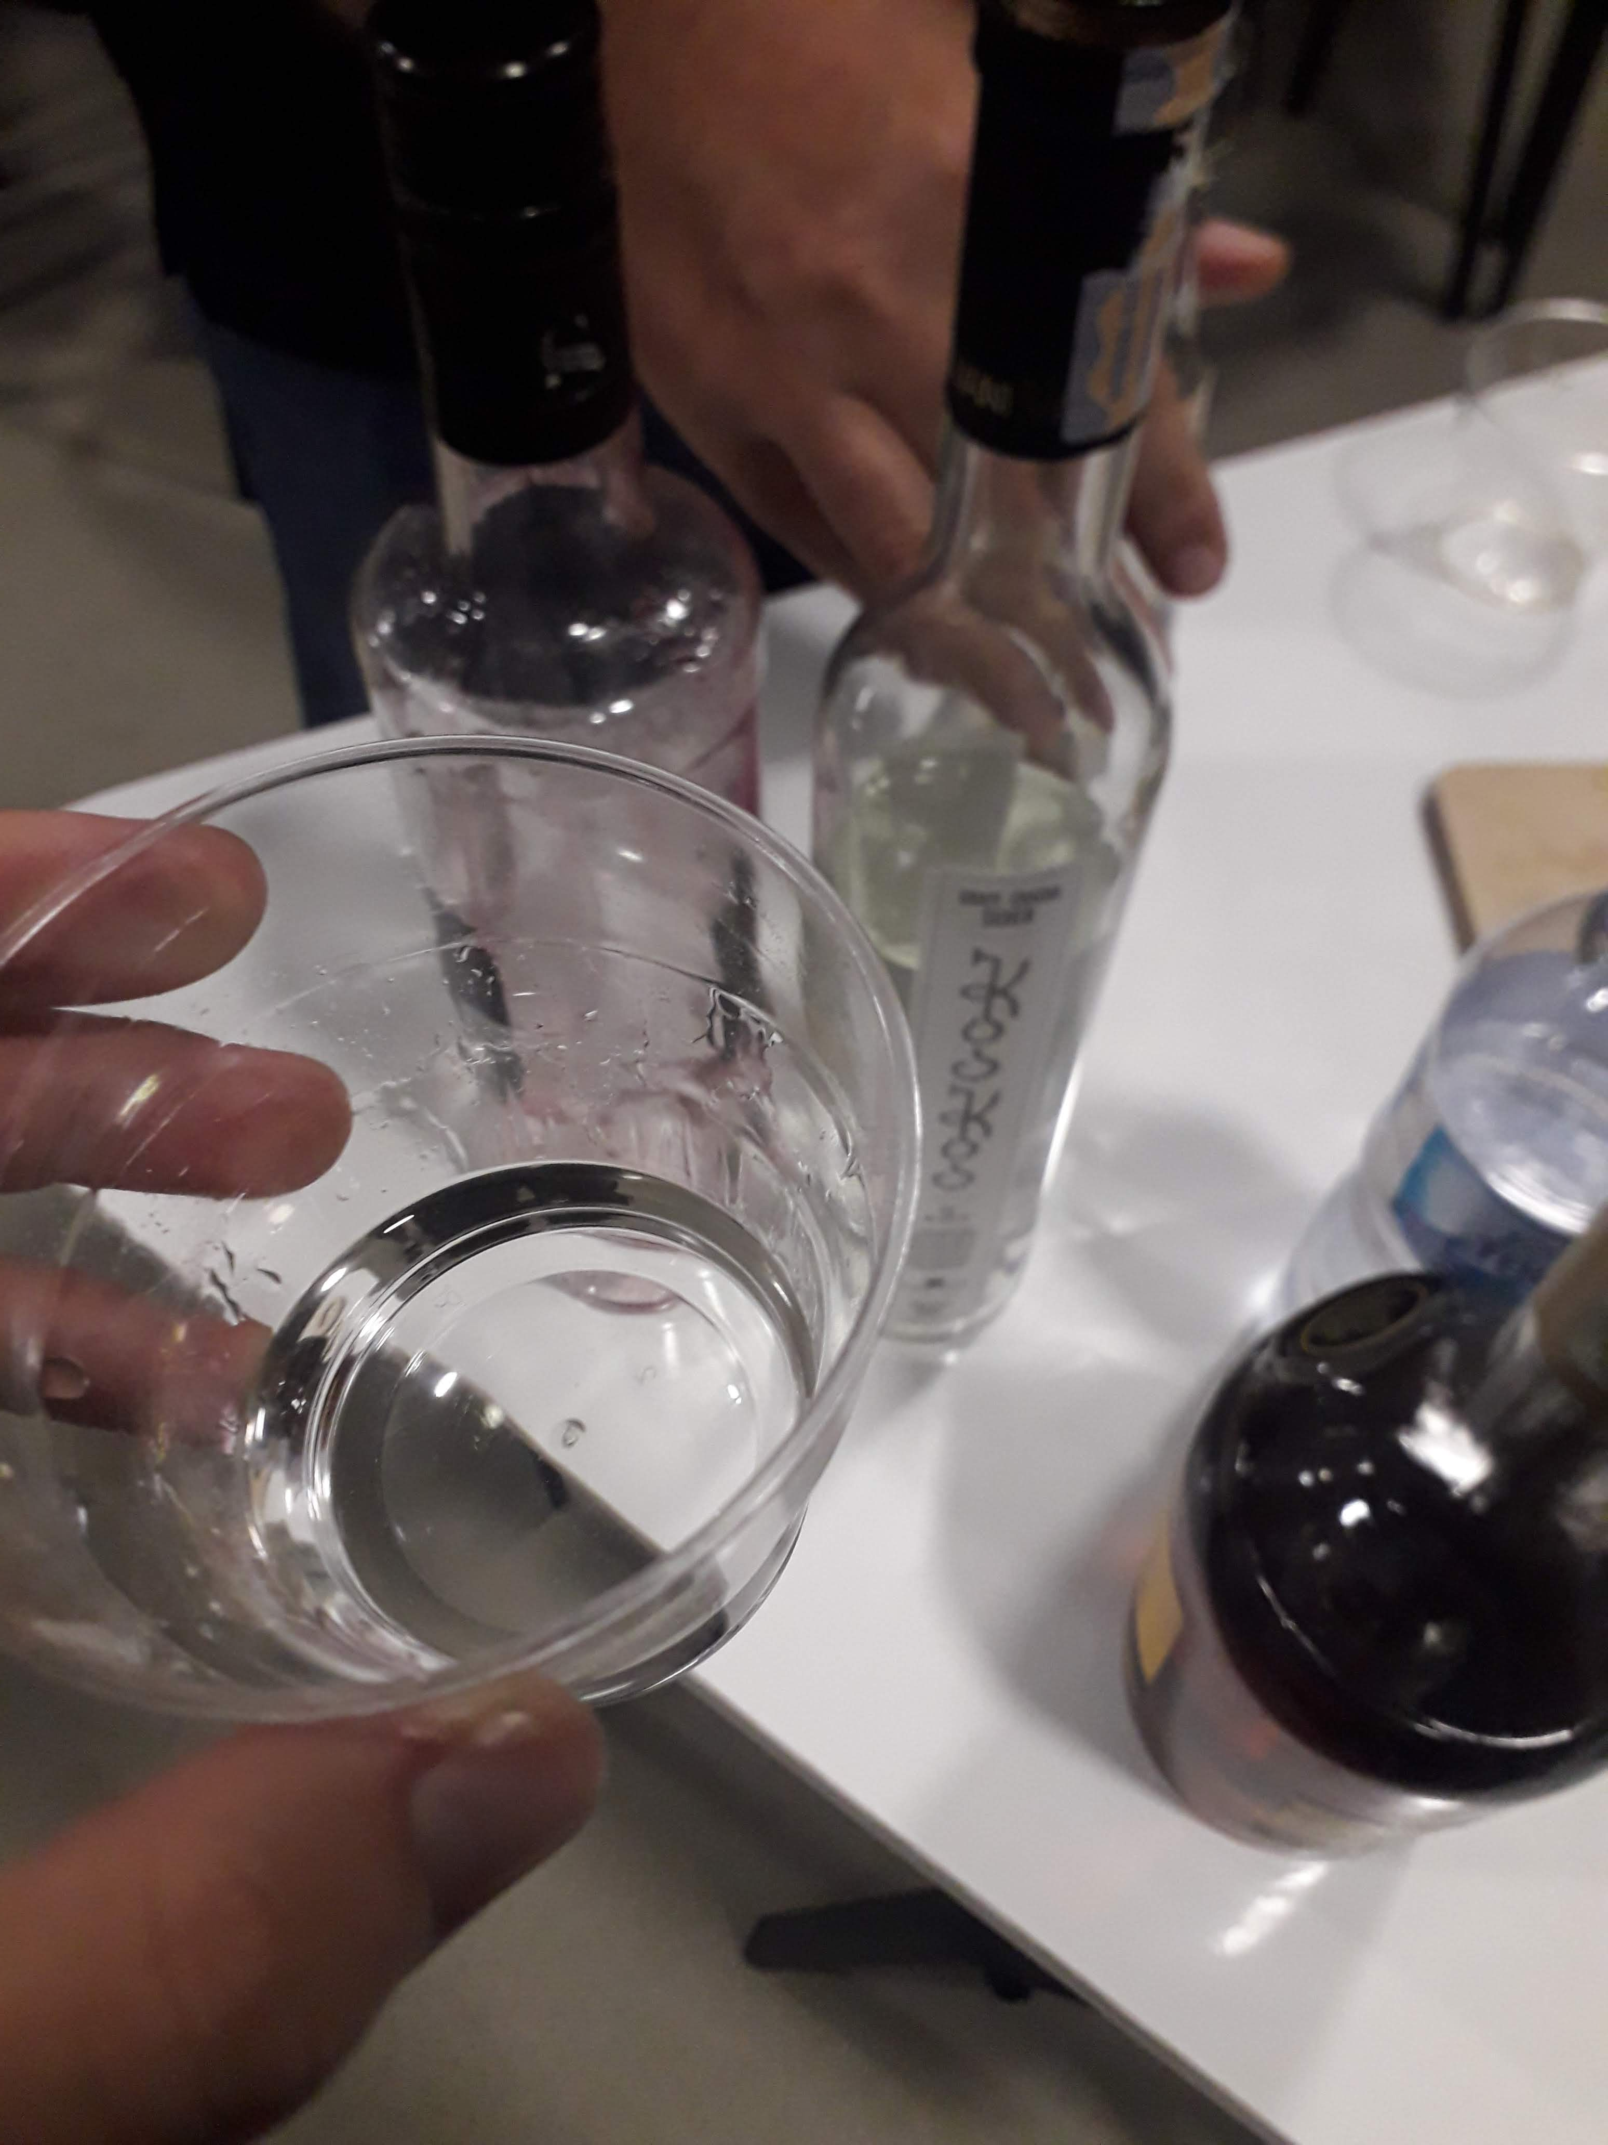
ПЕТИ ДЕН – ПРАЗНУВАНЕ СЛЕД УСПЕХИТЕ
Грузинска чача и грузинско вино
Югославия се съедини :)

Slide 15
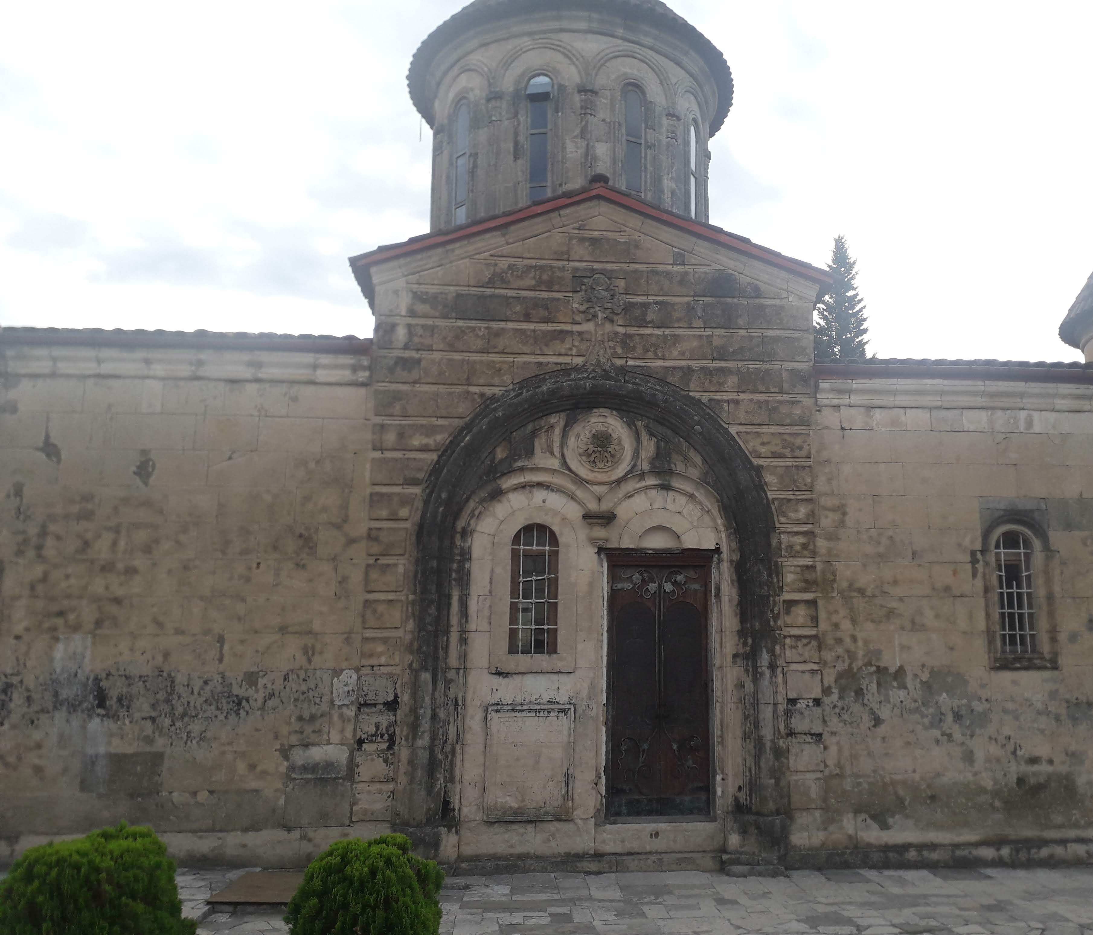
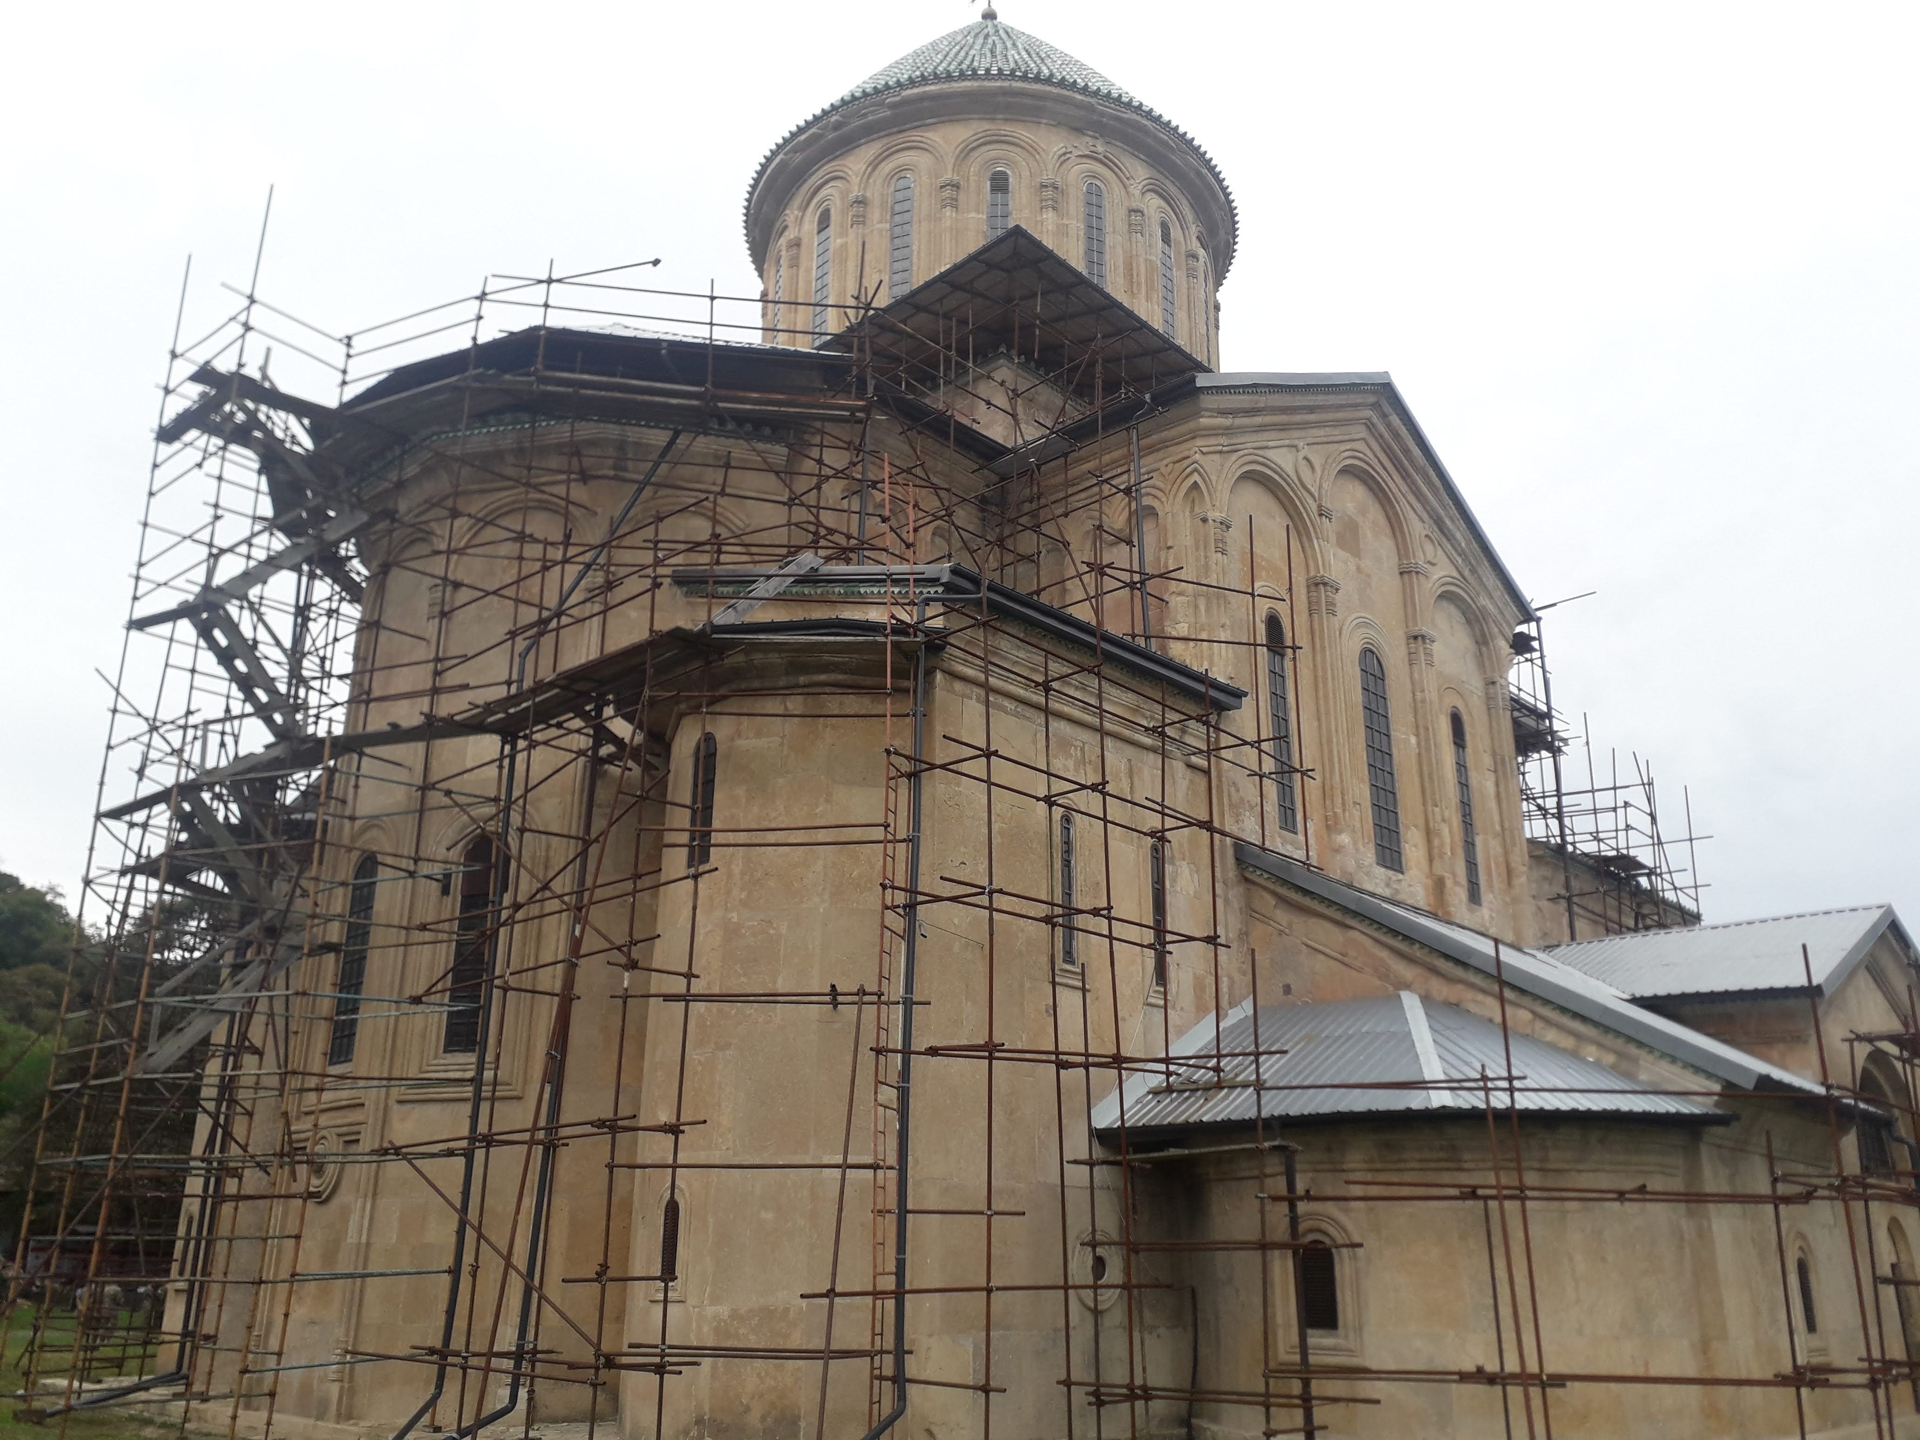
ШЕСТИ ДЕН - ЕКСКУРЗИЯ

Slide 16
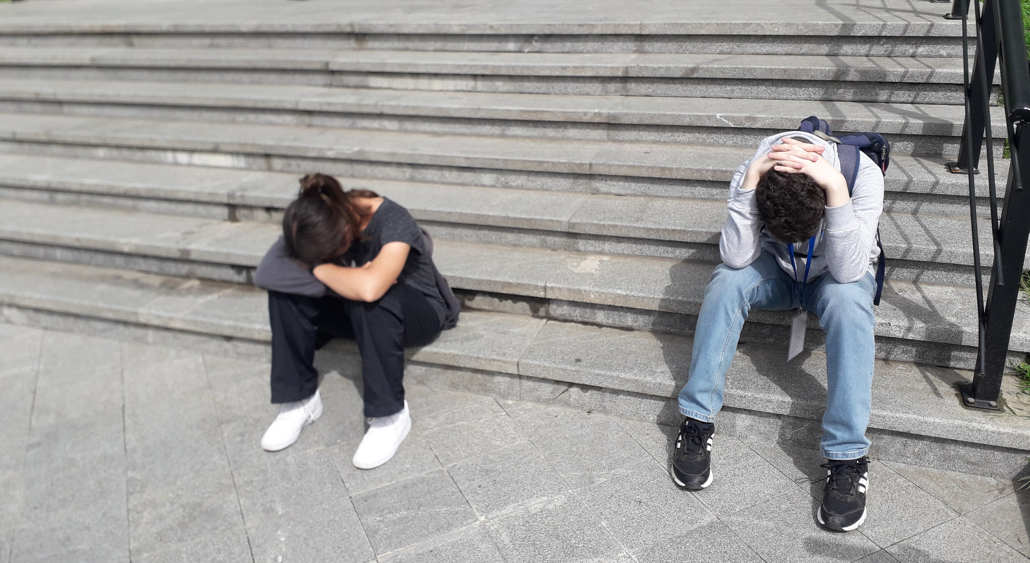
ЦЕНАТА НА УСПЕХА

Slide 17
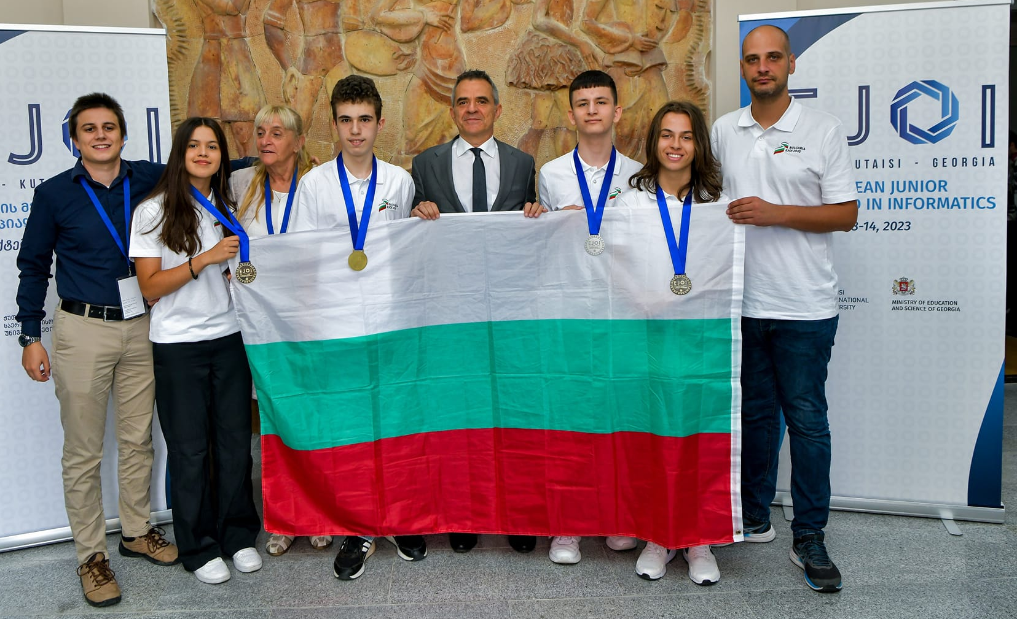
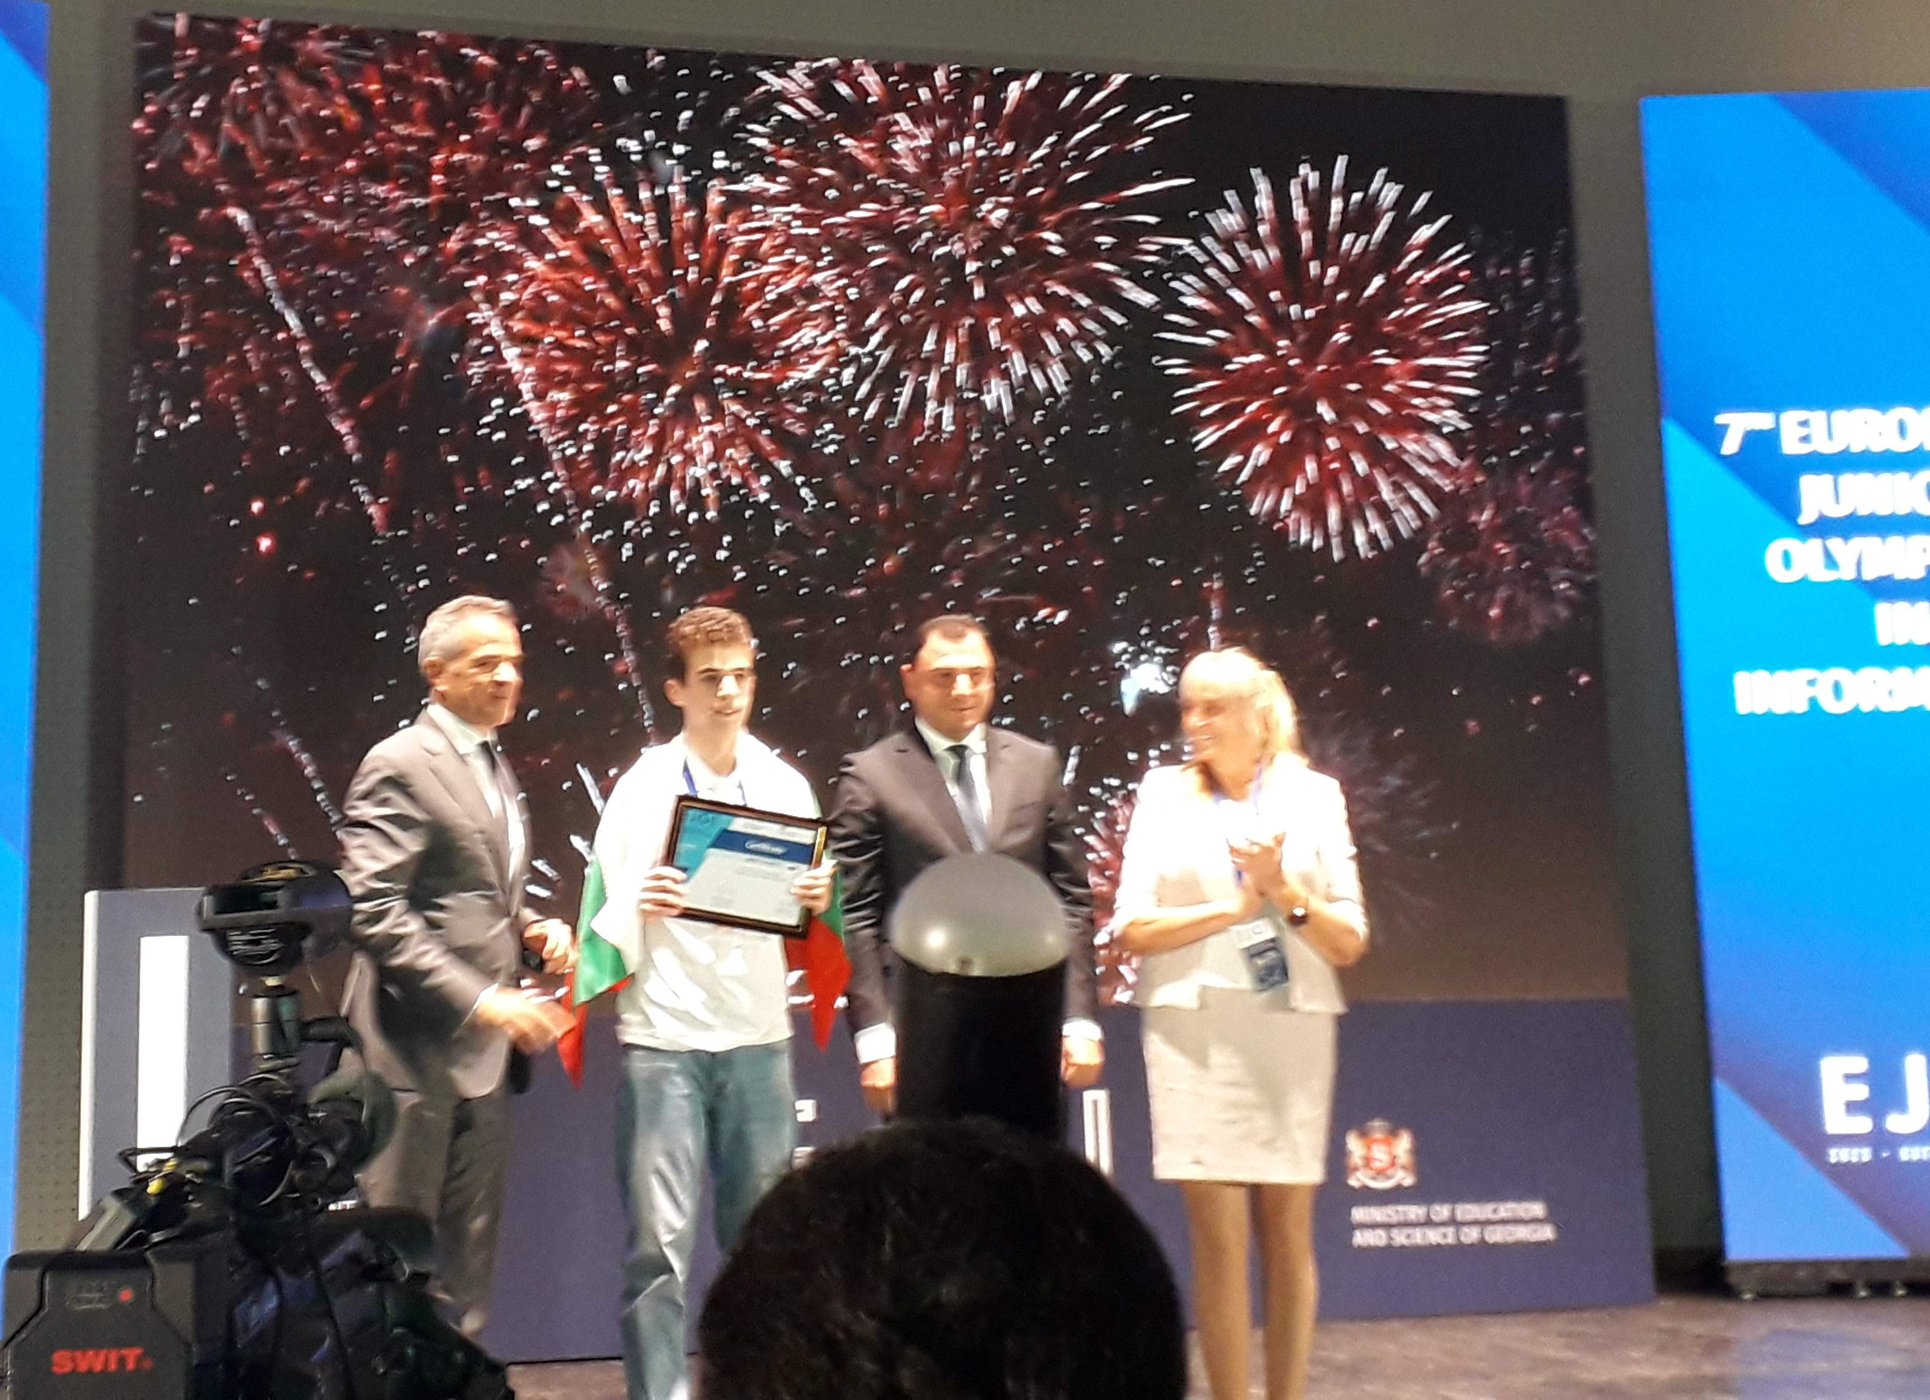
ШЕСТИ ДЕН - ЗАКРИВАНЕ
Посланика на България в Грузия дойде специално до Кутаиси, за да ни поздрави и да награди Андрей

Slide 18
СЕДМИ ДЕН - ОТПЪТУВАНЕ
Тръгнахме 23:30 на 13-ти от Кутаиси и пристигнахме към 21:00 на 14-ти в София – близо 22 часа в път и чакане

Slide 19
ИЗВОДИ СЛЕД EJOI
Най-доброто представяне на EJOI от 2018-та година и за първи път шампион от България!
Темите на българските състезание са близки до тези на EJOI, но са една идея по-лесни
Дори на EJOI става много важна борбата за изкарване на лесните точки по подзадачи

